Slide 1

Formation de sensibilisation au phishing
La formation de sensibilisation au phishing est essentielle dans le contexte numérique actuel où les cyberattaques se multiplient. Le phishing est une technique utilisée par des attaquants malveillants pour tromper les utilisateurs et obtenir des informations sensibles. Cette formation vise à informer les participants sur les différents aspects du phishing, y compris ses méthodes, ses manifestations et les bonnes pratiques de sécurité pour s'en prémunir.

Slide 2
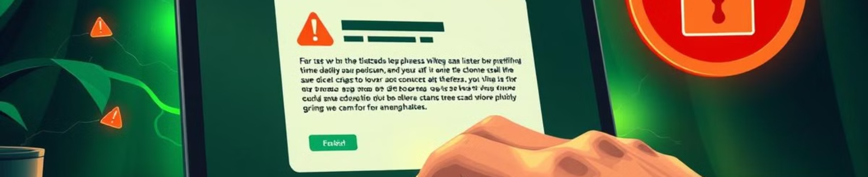
Qu'est-ce que le phishing ?
Le phishing est une technique de fraude en ligne où des individus malintentionnés envoient des messages qui semblent provenir de sources légitimes. Ces messages visent à inciter les victimes à révéler des informations personnelles sensibles, telles que des mots de passe ou des numéros de carte de crédit. Le phishing se manifeste souvent sous forme d'e-mails, de messages texte ou d'appels téléphoniques. Il est important de comprendre que le but est d'inciter l'utilisateur à cliquer sur un lien malveillant ou à fournir des informations via une interface trompeuse.

Slide 3
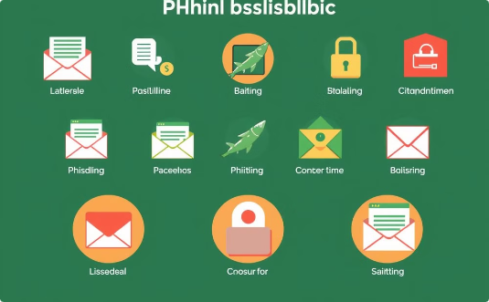
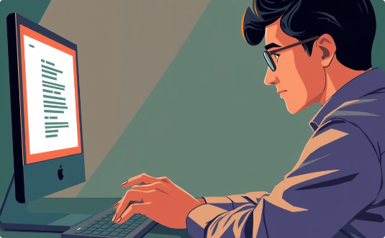
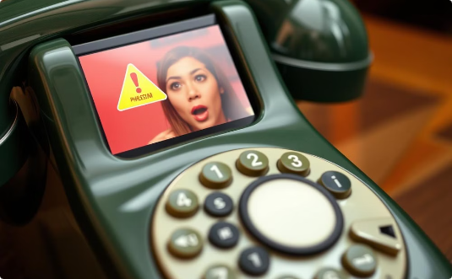
Les différentes techniques de phishing
Phishing par e-mail
Spear Phishing
Phishing vocal
C’est la méthode la plus courante, où des e-mails apparemment légitimes sont envoyés pour inciter à cliquer sur des liens malveillants.
Un ciblage spécifique où l'attaquant se renseigne sur sa victime pour rendre le message plus convaincant.
Les attaquants utilisent des appels téléphoniques pour inciter la victime à donner des informations sensibles.

Slide 4




Comment les attaquants obtiennent nos informations ?
Recherche et collecte
Les attaquants effectuent des recherches sur leurs cibles via les réseaux sociaux pour collecter des informations.
Création de faux sites
Ils créent des sites web d'apparence légitime qui imitent des entreprises connues pour tromper les utilisateurs.
Envoi de campagnes ciblées
Afin d'inciter les utilisateurs à visiter ces sites ou à répondre à des e-mails frauduleux.

Slide 5
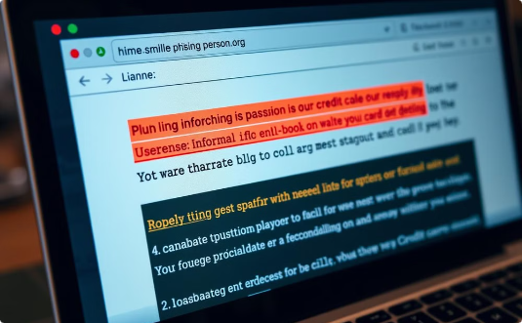
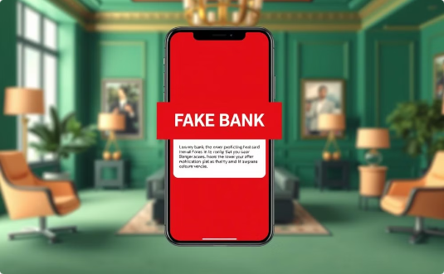

Exemples de messages de phishing
Message d'urgence
Notification de banque
Offre de média social
Souvent, les e-mails de phishing simulent une urgence, demandant une action immédiate, comme la vérification d’un compte.
Les attaquants envoient des notifications trouvées en utilisant logos et formats que nous reconnaissons.
Des messages prétendant offrir des services ou des produits gratuits avec des liens vers des sites malveillants.

Slide 6

Comment identifier un message de phishing ?
1
Vérifier l'expéditeur
2
Analyser les liens
Recherchez des adresses e-mail suspectes et vérifiez les fautes d'orthographe.
Survolez les liens sans cliquer pour voir l'URL réelle. Méfiez-vous des URL inhabituelles.
3
Attention à la langue utilisée
4
Demande d'information sensible
Les messages de phishing contiennent souvent une langue maladroite et des erreurs grammaticales.
Ne partagez jamais d'informations sensibles par e-mail, surtout si cela semble urgent.

Slide 7

Conseils pour se protéger contre le phishing
Utiliser l'authentification à deux facteurs
Éducation continue
Cela ajoute une couche de sécurité supplémentaire à vos comptes, rendant plus difficile l'accès non autorisé.
Restez informé sur les dernières techniques de phishing et sensibilisez votre entourage.
Sauvegarde régulière
Utiliser des logiciels de sécurité
Assurez-vous que vos données importantes sont régulièrement sauvegardées pour éviter la perte d'informations.
Installez des antivirus et des outils de filtrage pour bloquer les attaques potentielles.

Slide 8
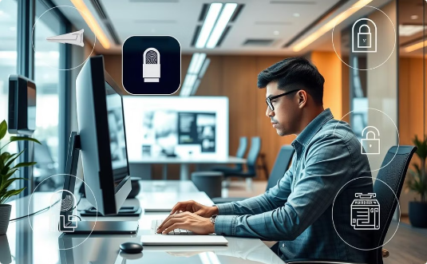

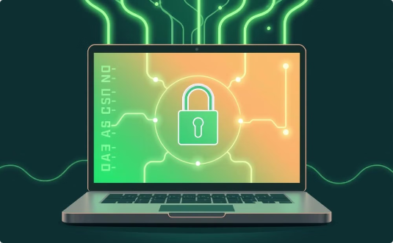
Bonnes pratiques en matière de sécurité
Utilisation de mots de passe forts
Configuration de pare-feu
Chiffrement des données
Utilisez un pare-feu pour protéger votre réseau contre les accès non autorisés.
Ensurez-vous que les données sensibles sont chiffrées, surtout lors de leur transmission en ligne.
Créez des mots de passe uniques et complexes, contenant des lettres, des chiffres et des symboles.

Slide 9

Que faire en cas de suspicion de phishing ?
Ne pas cliquer
Signaler l'incident
Ne cliquez pas sur les liens suspects et ne répondez pas aux demandes d'informations.
Informez votre service informatique ou les autorités compétentes pour qu'ils puissent agir en conséquence.
Modifier les mots de passe
Surveiller les comptes
Changez immédiatement vos mots de passe si vous pensez que vos informations ont été compromises.
Vérifiez régulièrement vos comptes bancaires et de crédit pour toute activité suspecte.

Slide 10

Conclusion et ressources supplémentaires
La sensibilisation au phishing est essentielle pour naviguer en toute sécurité dans le monde numérique d'aujourd'hui. En comprenant les différentes méthodes utilisées par les attaquants et en appliquant les bonnes pratiques de sécurité, chaque individu peut contribuer à réduire le risque de cyberattaques. Pour des ressources supplémentaires, des formations et des outils spécifiques, nous encourageons à consulter les sites dédiés à la cybersécurité et à se joindre à des séminaires de sensibilisation.

